Slide 1
SPODOBA
Některé souhlásky jinak slyšíme a jinak píšeme.

Slide 2
V - F

Slide 3
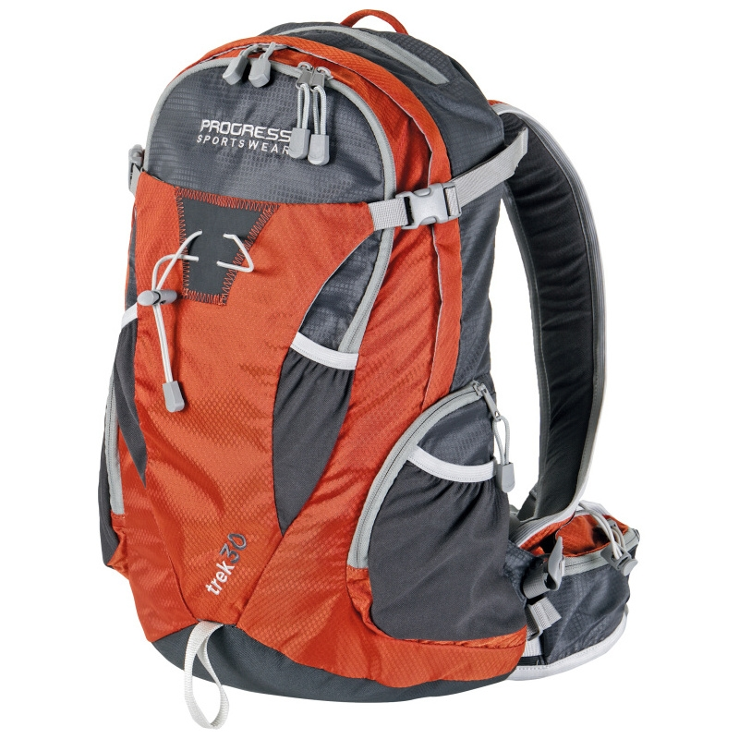
H - Ch

Slide 4
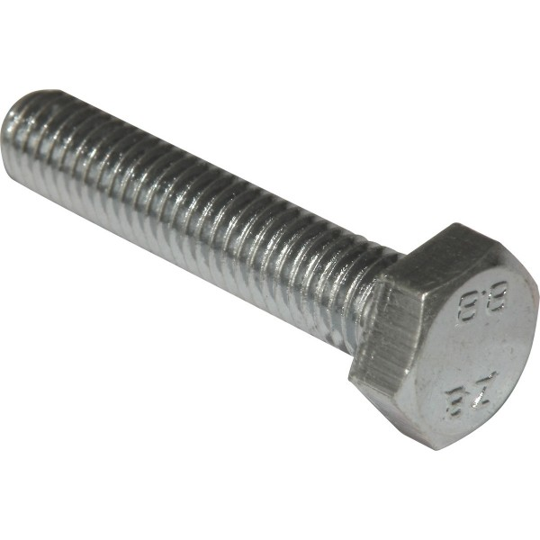
B - P

Slide 5
D - T

Slide 6
Ď - Ť

Slide 7
Z - S

Slide 8
Ž - Š

Slide 9
V - F

Slide 10
H - Ch

Slide 11
B - P

Slide 12
D - T

Slide 13
Ď - Ť

Slide 14
Z - S

Slide 15
Ž - Š

